Slide 1
￼CCMSハンズオン：xTAPP 講習会 （TAPIOCAのチュートリアル）
2019年12月16日(月)
東京大学柏の葉キャンパス駅前サテライト205号室
吉本芳英（東大院情報理工）
吉澤香奈子（高度情報科学技術研究機構）

Slide 2
対応しているファイルの入出力の概要
入力できるファイルの種類
構造データ | *.cif(CIF形式) *.xyz(XYZ形式) *.pdb(PDB形式)
計算設定データ | *.cg (TAPP入力形式)
三次元フィールド | *.dx (OpenDX形式) *.cube (Gaussian形式)
 | *.56 (TAPP出力形式)
バンドデータ | *.band (TAPP出力形式)
出力できるファイルの種類
計算設定データ | *.cg (TAPP入力形式)
三次元描画画面 | image???.bmp(Windows Bitmap形式)(連番)
バンド図 | *.bmp(Windows Bitmap形式)
 | *.eps(Encapsulated PostScript形式)

Slide 3
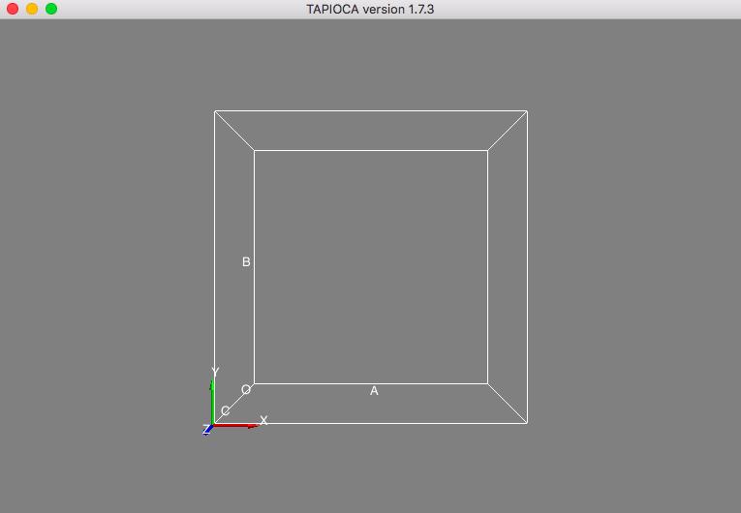
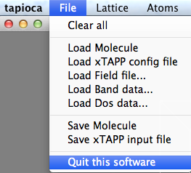
TAPIOCAの起動
$ tapioca &
Quit tapioca

Slide 4
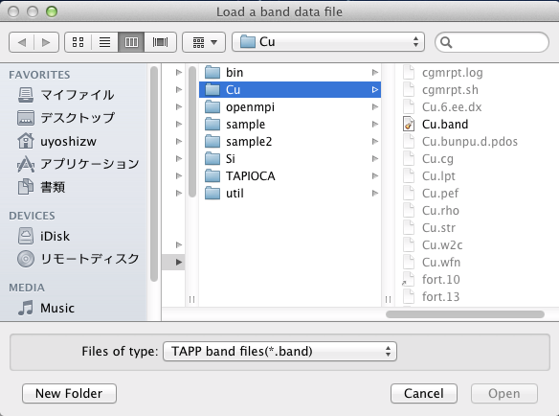
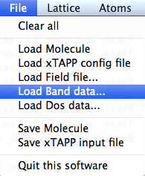
Run TAPIOCA（１）
cuの作業ディレクトリへ移動する。(例: $HOME/xtapp/cu) $ cd cu $ tapioca &
バンド図を見る Choose the [file] menu Select the [Load Band data…] Open cu.band

Slide 5
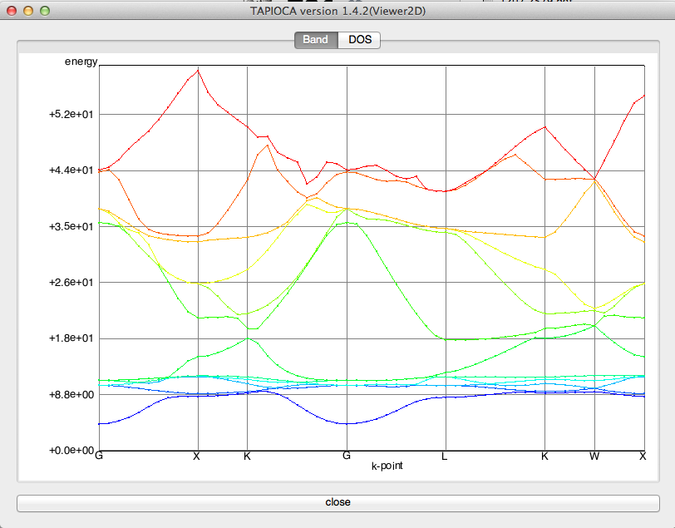
Run TAPIOCA（２）

Slide 6
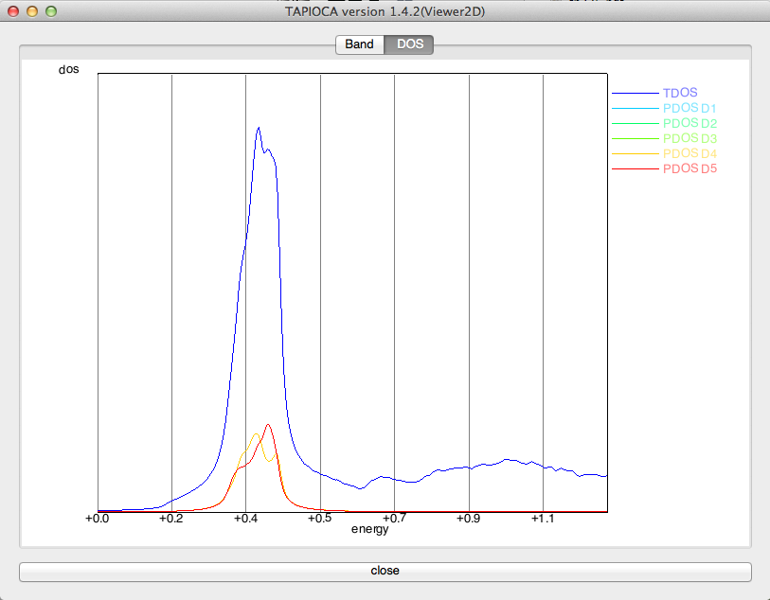
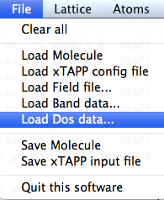
Run TAPIOCA（３）
DOSを見る
$ ltzpdos cu.bunpu 300 0.0 1.2 0.010
Choose the [file] menu Select the [Load Dos data…] Open cu.bunpu.pdos

Slide 7
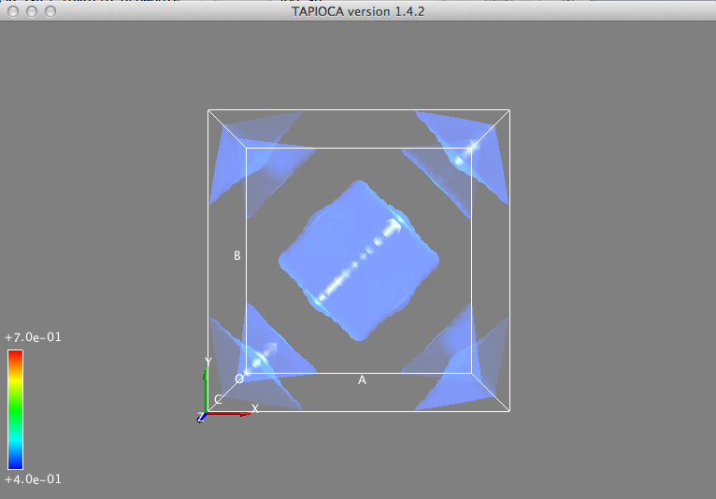
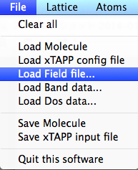
Run TAPIOCA（４）
フェルミ面を見る $ $HOME/xTAPP-util/fldtool/wfn2ee cu ‘1 1 0’ ‘1 0 1’ ‘0 1 1’ ‘-16 -16 -16’ ‘32 32 32’ Create cu.???.ee.dx ??? : band index Choose the [file] menu Select the [Load Field data…] Open the cu.6.ee.dx

Slide 8
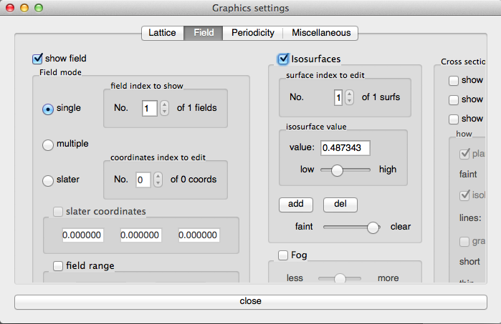
Run TAPIOCA（５）
Choose the [Graphics] menu Open a [Graphics settings] dialog box to to select the [Field]
Input the Fermi energy [Hatree] See cu.str (fort.99)

Slide 9
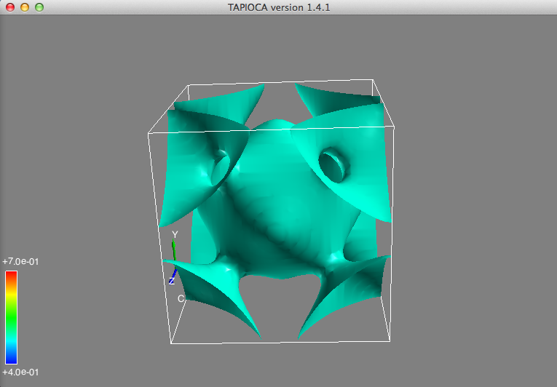
Run TAPIOCA（６）
Fermi Surface of Cu
TAPIOCAを用いて
簡単に出力を確認できる

Slide 10
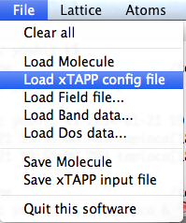
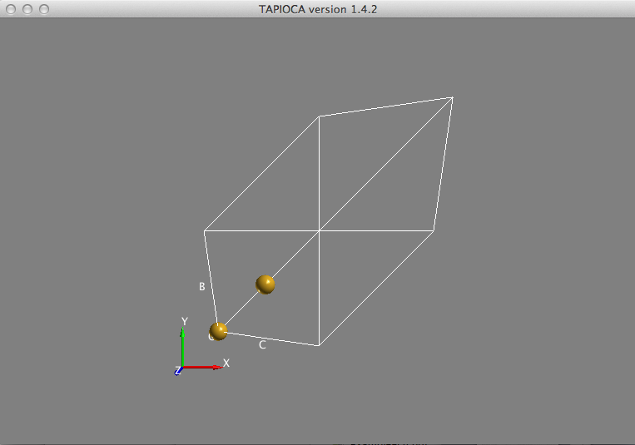
Tutorial Si（１）
﻿/usr/share/tapioca/sample/Si.cg を開く

Slide 11
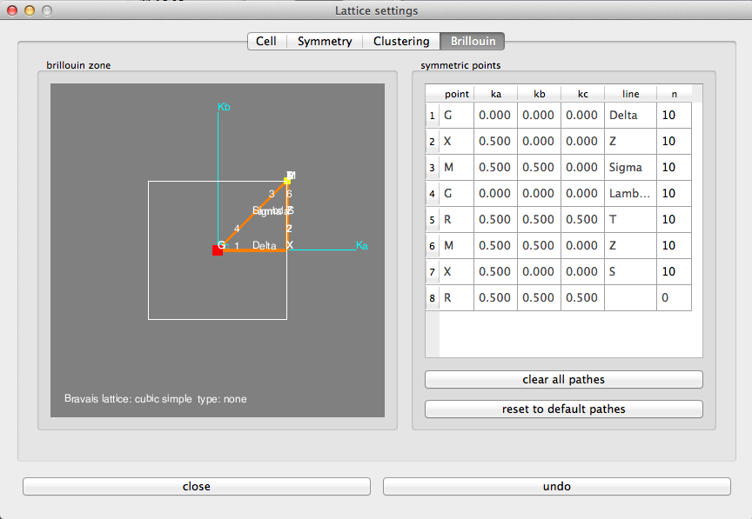
Tutorial Si（２）
[Lattice settings] dialog box の [Brillouin] 選択

Slide 12
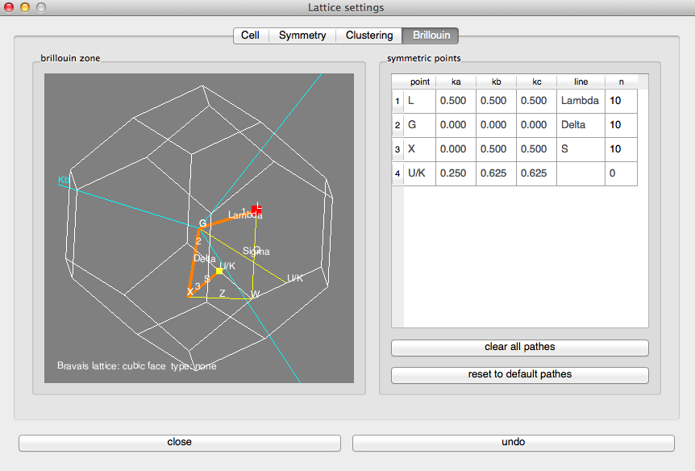
Tutorial Si（３）
Input 10
Set the path by double click

Slide 13
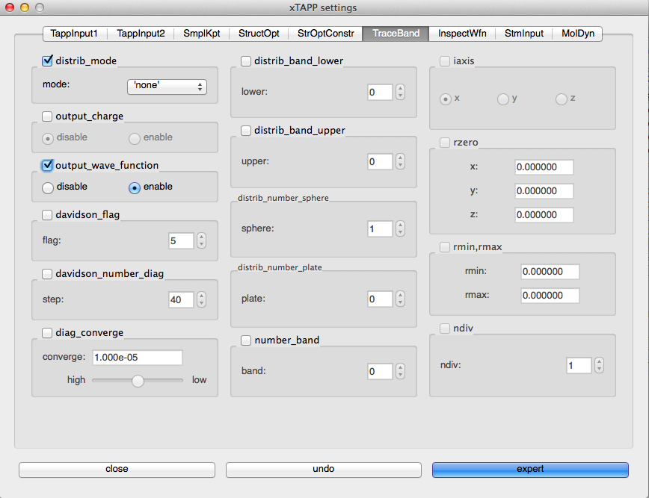
Tutorial Si（４）
Set ‘none’

Slide 14
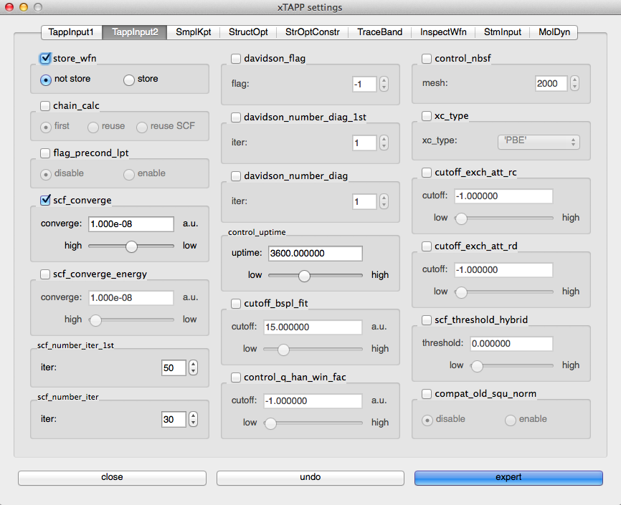
Tutorial Si（５）

Slide 15
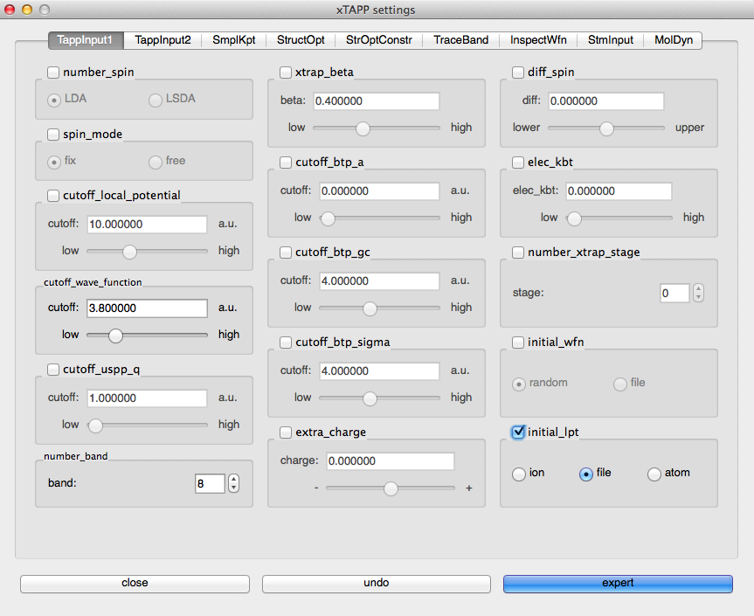
Tutorial Si（６）
Set initial_lpt = 1

Slide 16
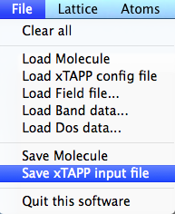

Tutorial Si（７）
TAPIOCAを用いて
vbpef 用の入力ファルを作成した
[file] menu を開く [Save xTAPP input file] を選択 input file (Si.pef) を出力
例: $HOME/xtapp/si に Si.pef をセーブ

Slide 17
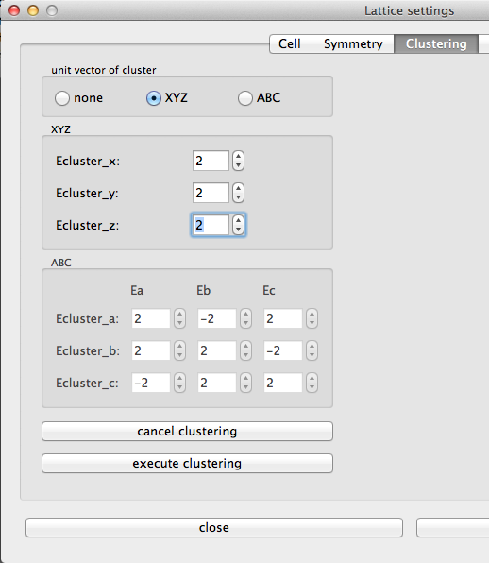
Create Supercell（１）
input file (Si.cg) を開く [file] menu の [Load xTAPP config file] を選択
[Lattice] menu を選択 [Lattice settings] dialog box の [Clustering] を選択

Slide 18
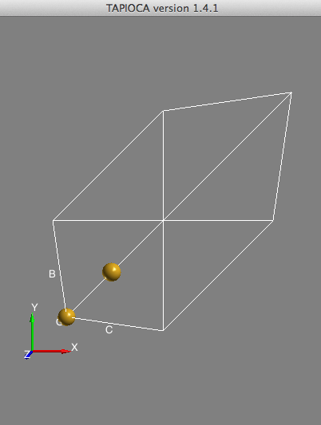
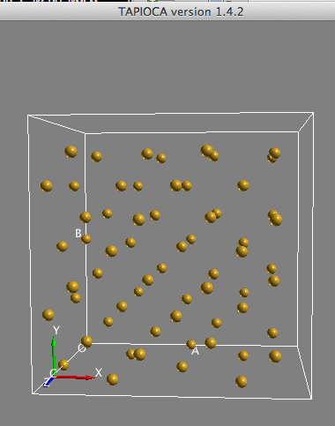
Create Supercell（２）
Primitive cell
64原子の立方体セル

Slide 19
xTAPPでフィールドデータ （dxファイル）の作成例
Cu のフェルミ面
$ $HOME/xTAPP-util/fldtool/wfn2ee cu ‘1 1 0’ ‘1 0 1’ ‘0 1 1’ ‘-16 -16 -16’ ‘32 32 32’ cu.(番号).ee.dx というファイルが出来る (番号) : バンドインデックス
Cu の 波動関数
$ $HOME/xTAPP-util/fldtool/wfn2dx cu.wfn cu.wfn.(番号).[番号].dx というファイルが出来る (番号) : バンドインデックス [番号] : k点の番号
$ $HOME/xTAPP-util/fldtool/wfk2dx cu.wfk cu.wfk.(番号).[番号].dx というファイルが出来る (番号) : バンドインデックス [番号] : k点の番号 （バンド図を書いた時のk点）

Slide 20
cifファイルの作成
変換ツールを用いて結晶構造（cif）ファイルを作成できる。 例えば、Cuの計算において、inputファイル（cu.cg）やoutputファイル（cu.str）を変換するには、それぞれ $ $HOME/bin/xticonv cif cu.cg > cu.cif $ $HOME/bin/strconv cif cu.str > cu.cif 出来たcifファイルは可視化ソフト（例えばVESTAなど）で表示できる

